Slide 1
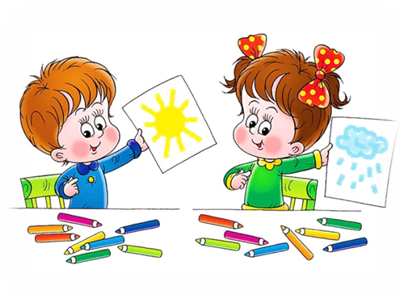
Развитие читательской грамотности на уроках изобразительного искусства

Slide 2
Любая работа с текстом или маленьким его фрагментом начинается с того, что художественное высказывание воспринимается детьми на слух или зрительно. У детей не развито воображение и творческое мышление. Как правило, уроки, содержащие элементы читательской грамотности, включают как зрительную, так и слуховую память. Урок изобразительного искусства не исключение.
Приемы работы с текстом:
создать таблицу;
дописать предложения, используя слова текста;
схема;
используя текст, дать название своей работе;
анализ восприятия литературного произведения.
На примере 5 класса, по программе Б.М. Неменского , раздела «Связь времен в народном искусстве» Тема урока «Хохлома» я покажу , как я применяю данные приемы читательской грамотности на своем уроке.

Slide 3
Хохломская роспись как традиционный художественный промысел возникла в XVII веке в Нижегородской губернии и получила свое название от крупного торгового села Хохлома, куда на торги свозились все деревянные изделия: блюда, ложки, вазы, солонки, ковши-утицы, детская мебель. Посуду изготавливали из липы, берёзы, ольхи, осины. Фон. «верховой» (когда узор наносится красной или черной краской на золотистую поверхность фона) и «фоновую» (наоборот, красным или черным цветом закрашивают золотой фон, а сами узоры остаются золотыми. Для изделий Хохломы характерное сочетание красного и черного цвета с золотистым. Главным мотивом хохломской росписи является – травка. Травка – это узор из тонких стеблей, цветов и ягод. Кроме растительных узоров, мастера любят изображать рыб, птиц и особенно – петухов.
В хохломской росписи используют такие цвета как: золотой, красный, черный, немного зеленого.
Работа с текстом, создай таблицу.
Родина | Изделия | Фон | Узор | Цвет
Нижегородская губерния, с. Хохлома. | Блюда, ложки, вазы, солонки, ковши-утицы, детская мебель | Черный, золотой | Травки, ягодки, цветы сказочные, петухи, птицы | Золотой, красный, чёрный, зеленый.

Slide 4
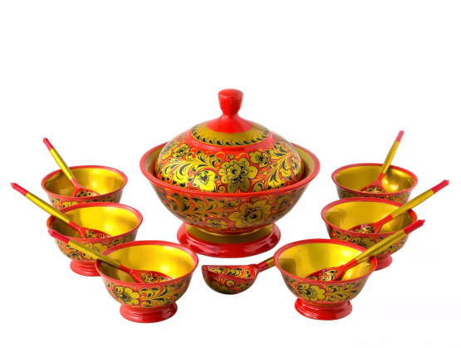
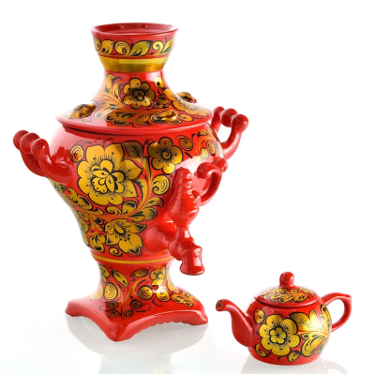
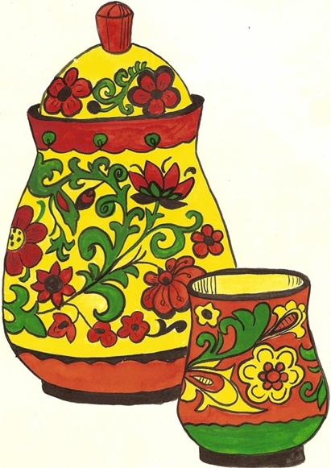
Допиши предложения, используя слова текста.
Возникла роспись _____________________________________________________
Из чего изготавливали посуду__________________________________________________
Деревянные изделия: ___________________________________________________
Основными элементами росписи являются_______________________________
Используют такие цвета как _____________________________________________________________________

Slide 5
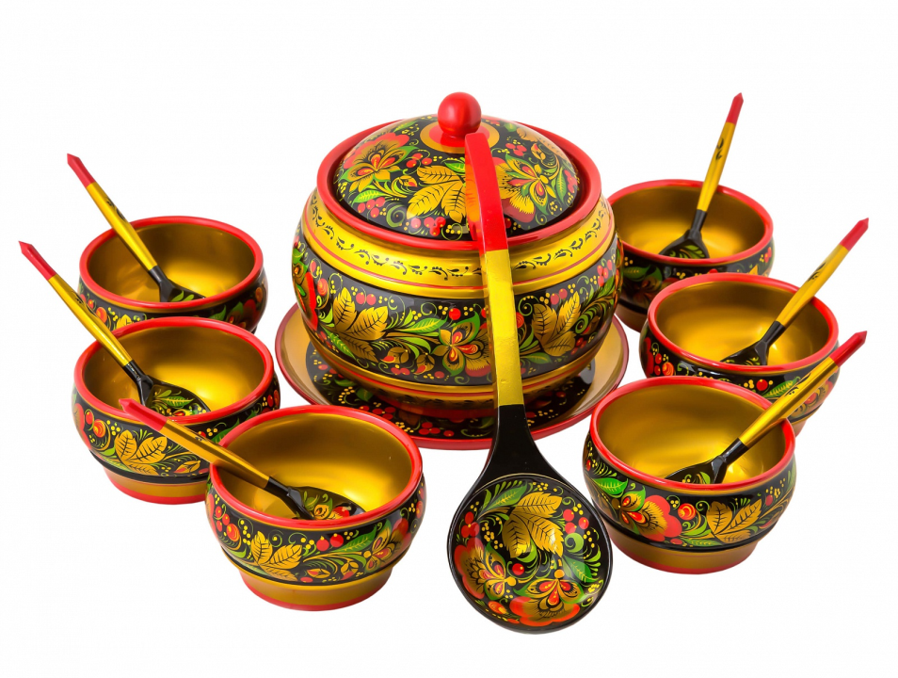
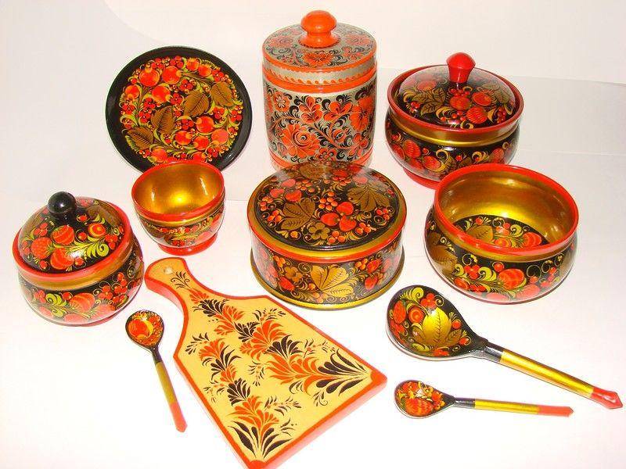
Схема
изделия узор цвет
блюда ложки солонки травка ягодки петухи красный зеленый черный
фон
черный золотой

Slide 6
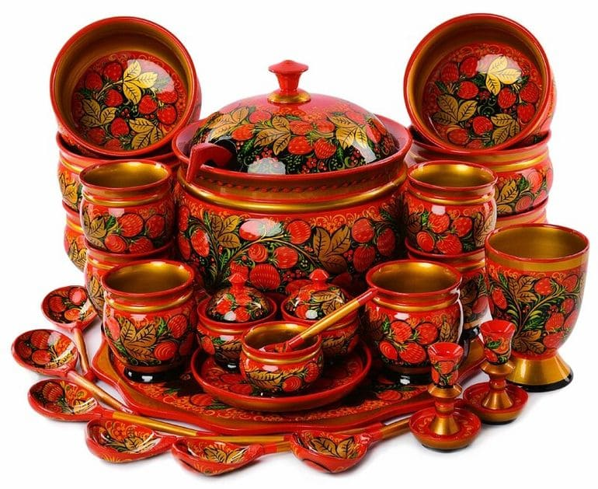
Анализ восприятия литературного произведения
«Хохлома»
Посуда не простая,
А точно – золотая!
С яркими узорчиками,
Ягодками и листочками.
Называется она-
Золотая Хохлома.
………………………………………
Ветка плавно изогнулась
И колечком завернулась.
Рядом с листиком трёхпалым
Земляничка цветом алым
Засияла, поднялась,
Сладким соком налилась.
А трава как, бахрома…
Золотая хохлома!!!!!
1.Какое настроение вызвало у вас это стихотворение?
2.Какие картины вы себе представили?
3.Какие цвета вы бы использовали для написания ваших картин?
4.По описанию данного стихотворения выполнить рисунок в цвете.

Slide 7
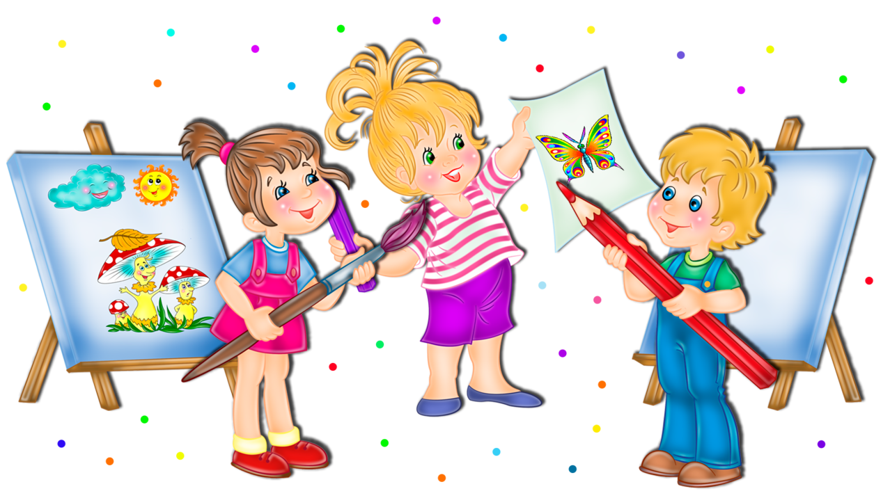
Вывод :
Среди ключевых элементов работы с текстом выделены следующие.
умение найти связь предложений в тексте;
умение анализировать структуру текста;
умение работать с неявно заданной информацией;
умение проанализировать информацию условия задачи и структурировать имеющуюся там информацию;
умение оценивать достаточность представленной информации или ее избыточность;
умение извлечь необходимую информацию для ответа на вопрос;
умение устно и письменно осмыслять и оценивать полученную информацию — оценивать получившийся результат.

Slide 8
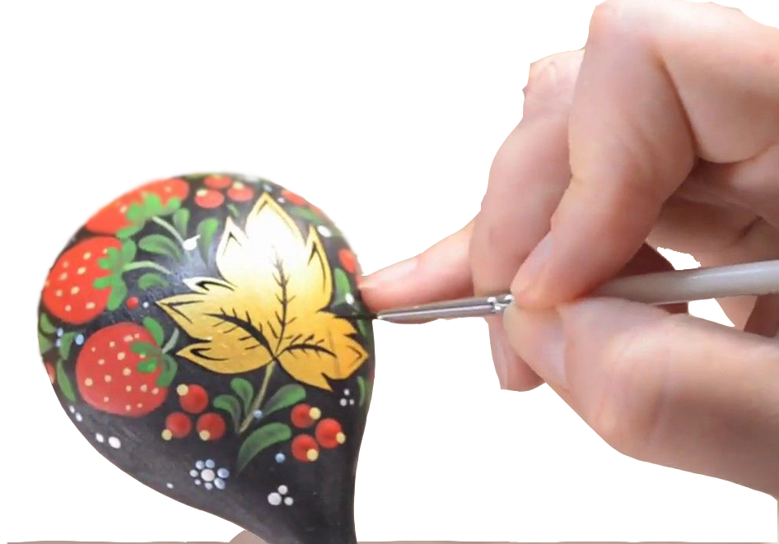
Как учитель, я стараюсь организовать, восприятие детьми всей информации, заложенной в текст, помочь им представить себе образные картины, нарисованные автором, понять авторскую мысль и по мере возможности увидеть, как все это можно изобразить на листе бумаги. Сформировать читательские умения и навыки на своих уроках изобразительного искусства.

